Slide 1
2.3.2等差数列的前n项和
第二课时

Slide 2
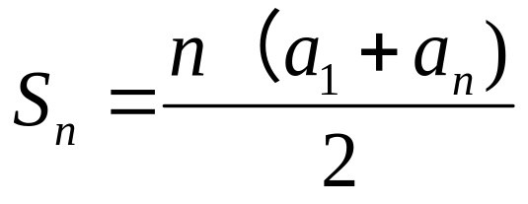
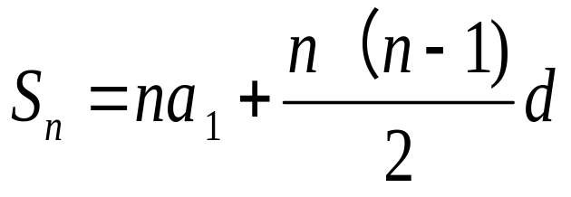
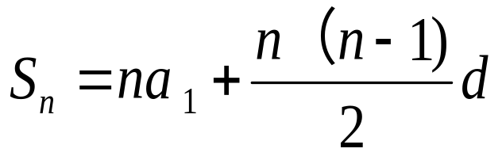
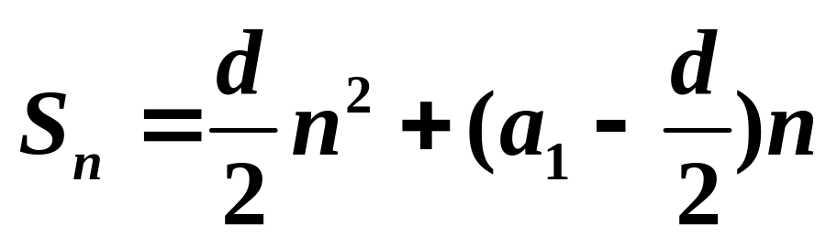
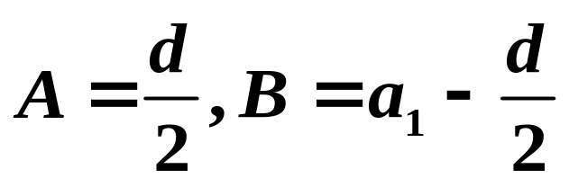
问题导学
1、等差数列的前n项和公式:
形式1:
形式2:
2、将等差数列前n项和公式
看作是一个关于n的函数，这个函数有什么特点？
令
则 S_{n}=An²+Bn
当d≠0时,S_{n}是常数项为零的二次函数

Slide 3
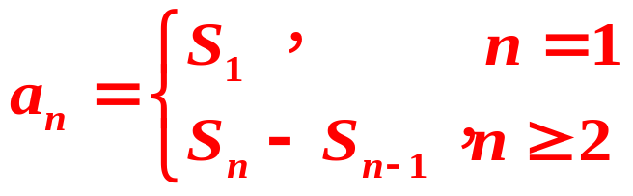
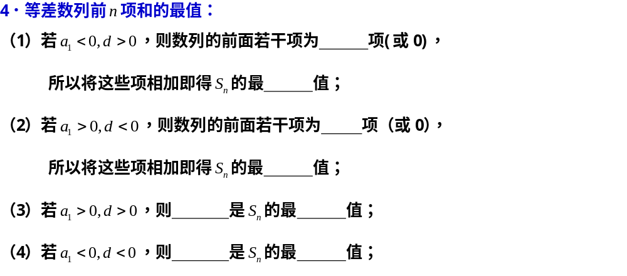

3.根据等差数列前n项和，求通项公式：
负
小
正
大
小
大

Slide 4
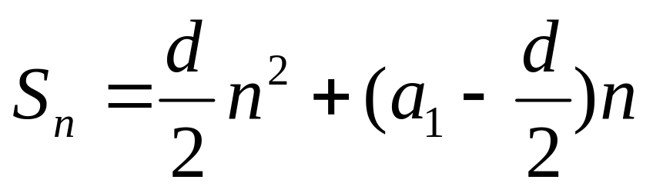
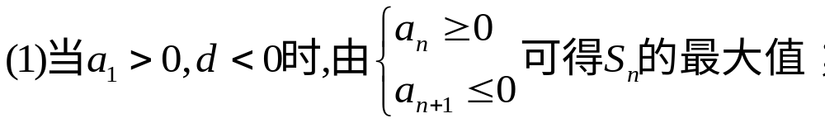
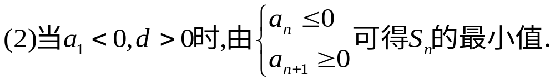
5 求等差数列前n项和最值的方法：
（1）二次函数法：求前n项和的最值.
（2）通项公式法：求前n项和最值

Slide 5
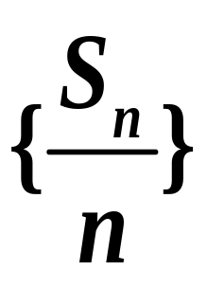
6.等差数列{a_{n}}前n项和的性质
在等差数列{a_{n}}中,其前n项的和为S_{n},则有
性质1:S_{k},S_{2k}－S_{k},S_{3k}－S_{2k}, …也成等差数列,公差为
n²d
性质2:若S_{m}=p,S_{p}=m(m≠p),则S_{m+p}=
- (m+p)
性质3:若S_{m}=S_{p} (m≠p),则 S_{p+m}=
0
性质4: 为等差数列.

Slide 6
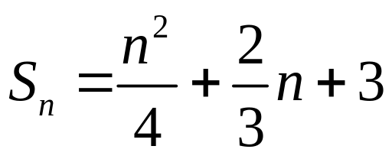
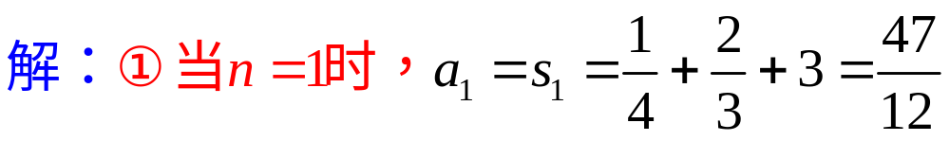
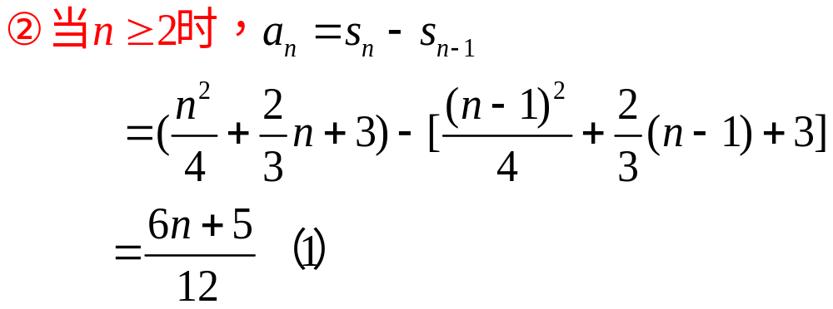
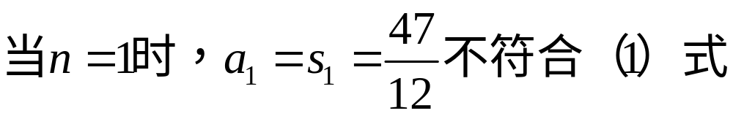
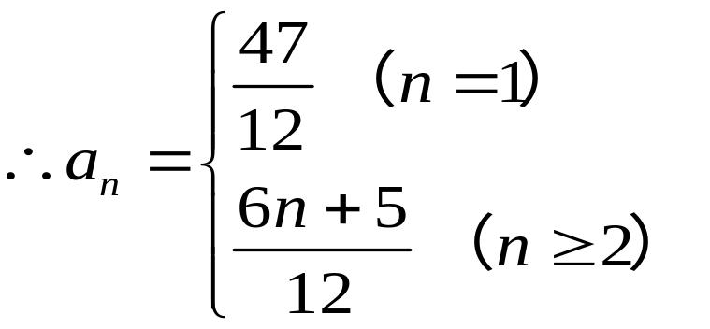
例1 已知数列{a_{n}}的前n项和公式中
求此数列的通项公式；数列{a_{n}}是等差数列吗？

Slide 7
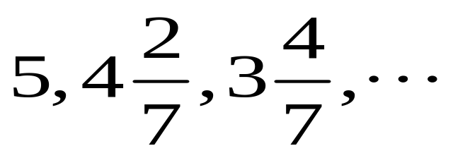

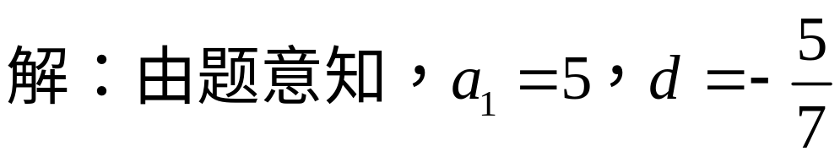
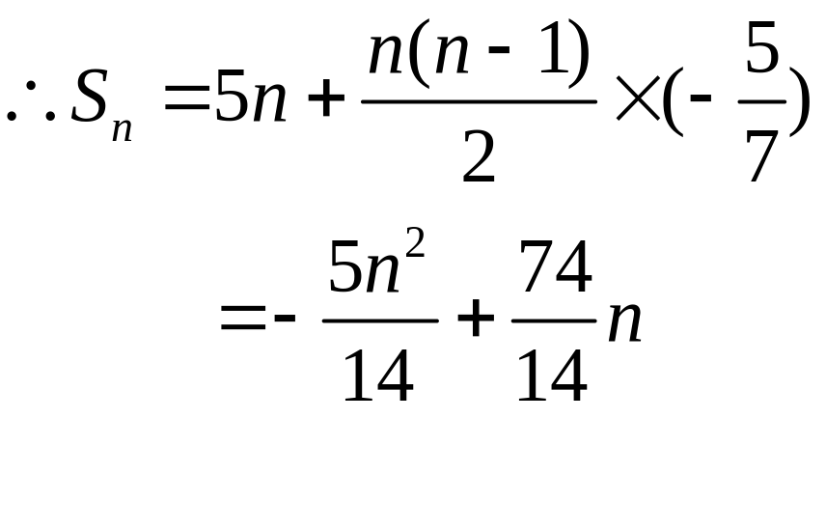
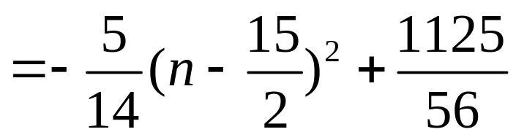
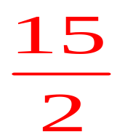
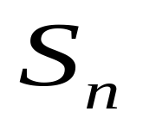
等差数列的前n项的最值问题
例2、已知等差数列 的前n项和 求
使得 最大的序号n的值
方法二：用通项公式
于是，当n取与 最接近的整数即7或8时， 有最大值

Slide 8
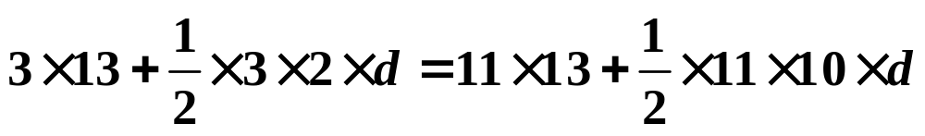
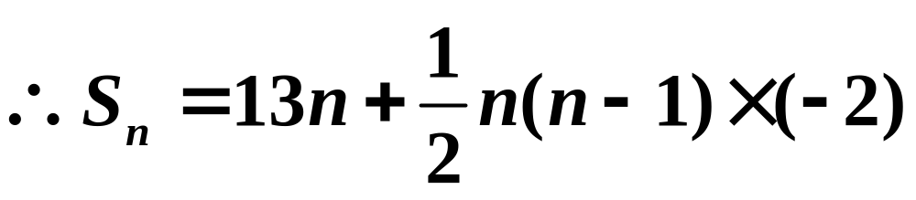
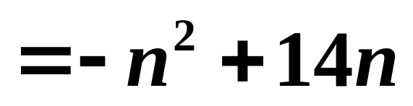
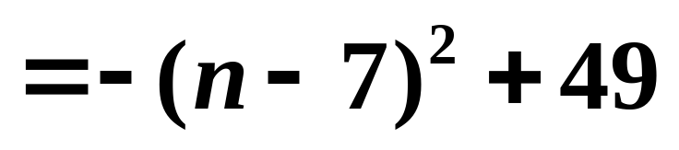
变式：已知等差数列{a_{n}}中,a₁=13且S₃=S₁₁,求n取何值时,S_{n}取最大值.
解法1
由S₃=S₁₁得
∴ d=－2
∴当n=7时,S_{n}取最大值49.

Slide 9
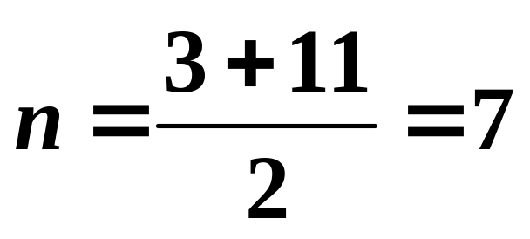
变式：已知等差数列{a_{n}}中,a₁=13且S₃=S₁₁,求n取何值时,S_{n}取最大值.
解法2：
由S₃=S₁₁得
d=－2<0
则S_{n}的图象如图所示
S_{n}
又S₃=S₁₁
所以图象的对称轴为
n
3
7
11
∴当n=7时,S_{n}取最大值49.

Slide 10
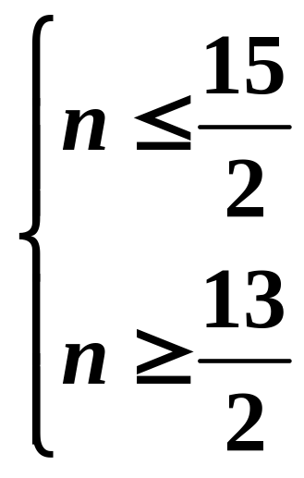
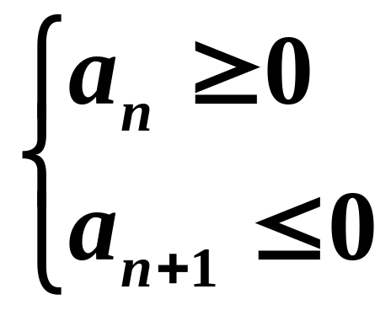
变式：已知等差数列{a_{n}}中,a₁=13且S₃=S₁₁,求n取何值时,S_{n}取最大值.
解法3
由S₃=S₁₁得
d=－2
∴ a_{n}=13+(n-1) ×(-2)=－2n+15
由
得
∴当n=7时,S_{n}取最大值49.

Slide 11
变式：已知等差数列{a_{n}}中,a₁=13且S₃=S₁₁,求n取何值时,S_{n}取最大值.
解法4
由S₃=S₁₁得
a₄+a₅+a₆+……+a₁₁=0
而 a₄+a₁₁=a₅+a₁₀=a₆+a₉=a₇+a₈
∴a₇+a₈=0
又d=－2<0,a₁=13>0
∴a₇>0,a₈<0
∴当n=7时,S_{n}取最大值49.

Slide 12
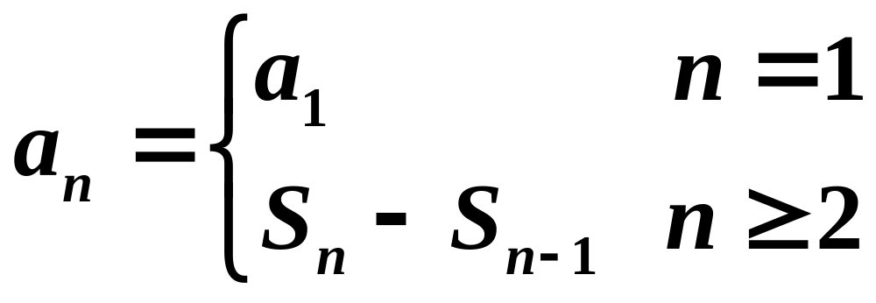
课堂小结
1.根据等差数列前n项和，求通项公式.
2、结合二次函数图象和性质求
的最值.

Slide 13
求等差数列前n项的最大(小)的方法
方法1:由 利用二次函数的对称轴求得最值及取得最值时的n的值.
方法2:利用a_{n}的符号
①当a₁>0,d<0时,数列前面有若干项为正,此时所有正项的和为S_{n}的最大值,其n的值由a_{n}≥0且a_{n+1}≤0求得.
②当a₁<0,d>0时,数列前面有若干项为负,此时所有负项的和为Sn的最小值,其n的值由a_{n} ≤0且a_{n+1} ≥ 0求得.

Slide 14
2.等差数列{a_{n}}前n项和的性质
在等差数列{a_{n}}中,其前n项的和为S_{n},则有
性质1:S_{n},S_{2n}－S_{n},S_{3n}－S_{2n}, …也成等差数列,公差为
n²d
性质2:若S_{m}=p,S_{p}=m(m≠p),则S_{m+p}=
- (m+p)
性质3:若S_{m}=S_{p} (m≠p),则 S_{p+m}=
0
性质4: 为等差数列.

Slide 15
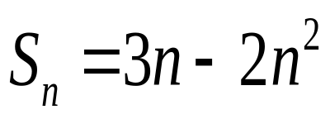
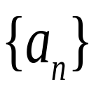
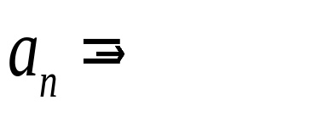

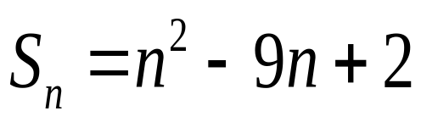
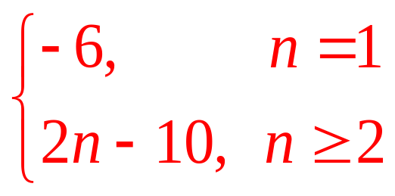
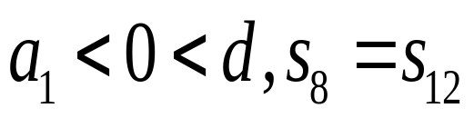
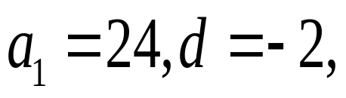

课后作业
1、前n项和 的数列 的通项公式
2、前n项和 的数列 的通项公式
3、等差数列 中， ，则该数列的前
项和最小
10
4、等差数列 中， ，求 最大值

